Slide 1
第七章 输入输出

Slide 2
主要内容
I/O子系统
用户空间I/O软件
I/O硬件与软件的接口
内核空间I/O软件

Slide 3
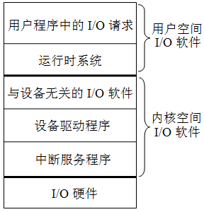
7.1 I/O子系统
所有高级语言的运行时（runtime）都提供了执行I/O功能的机制
例如，C语言中提供了包含像printf()和scanf()等这样的标准I/O库函数，C++语言中提供了如 >>（输入）和 <<（输出）这样的重载操作符。
从高级语言程序中通过I/O函数或I/O操作符提出I/O请求，到设备响应并完成I/O请求，涉及到多层次I/O软件和I/O硬件的协作。
I/O子系统层次结构
从用户I/O软件切换到内核I/O软件的唯一办法是“异常”机制：系统调用（自陷）

Slide 4
I/O子系统概述
各类用户的I/O请求需要通过某种方式传给OS：
 最终用户：键盘、鼠标通过操作界面传递给OS
 用户程序：通过函数（高级语言）转换为系统调用传递给OS
I/O软件被组织成从高到低的四个层次，层次越低，则越接近设备而越远离用户程序。这四个层次依次为：
(1) 用户层I/O软件（I/O函数调用系统调用）
(2) 与设备无关的操作系统I/O软件
(3) 设备驱动程序
(4) I/O中断服务程序
大部分I/O软件都属于操作系统内核态程序，最初的I/O请求在用 户程序中提出。
OS在I/O系统中极其重要！
OS

Slide 5
Linux系统中printf()函数的执行过程
用户空间、运行在用户态
内核空间、运行在内核态
main()
{
…
printf();
…
}
printf()
{
…
xxxx();
…
}
write()
{
…
int $0x80
…
}
system_call()
{
…
xxxx();
…
}
sys_write()
{
…
…
…
}
用户程序
I/O标准库函数
系统调用封装函数
系统调用处理程序
系统调用服务例程
某函数调用了printf()，执行到调用printf()语句时，便会转到C语言I/O标准库函数printf()去执行；
printf()通过一系列函数调用，最终会调用函数write()；
调用write()时，便会通过一系列步骤在内核空间中找到write对应的系统调用服务例程sys_write来执行。
在system_call中如何知道要转到sys_write执行呢？
根据系统调用号！

Slide 6
主要内容
I/O子系统
用户空间I/O软件
I/O硬件与软件的接口
内核空间I/O软件

Slide 7
7.2 用户空间I/O软件
用户软件可用以下两种方式提出I/O请求：
（1）使用高级语言提供的标准I/O库函数。例如，在C语言程序中可以直接使用像fopen、fread、fwrite和fclose等文件操作函数，或printf、putc、scanf和getc等控制台I/O函数。 程序移植性很好！
但是，使用标准I/O库函数有以下几个方面的不足：
(a) 标准I/O库函数不能保证文件的安全性（无加/解锁机制）
(b) 所有I/O都是同步的，程序必须等待I/O操作完成后才能继续执行（串行）
(c) 有些I/O功能不适合甚至无法使用标准I/O库函数实现，如，不提供读取文件元数据的函数（元数据包括文件大小和文件创建时间等）
(d) 用它进行网络编程会造成易于出现缓冲区溢出等风险
（2）使用OS提供的API函数或系统调用。例如，在Windows中直接使用像CreateFile、ReadFile、WriteFile、CloseHandle等文件操作API函数，或ReadConsole、WriteConsole等控制台I/O的API函数。对于Unix或Linux用户程序，则直接使用像open、read、write、close等系统调用封装函数。

Slide 8
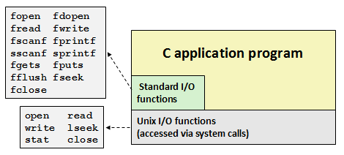
用户空间中的I/O函数
用户程序可通过调用特定的I/O函数的方式提出I/O请求。
在UNIX/Linux系统中，可以是C标准I/O库函数或系统调用的封装函数，前者如文件I/O函数fopen()、fread()、fwrite()和fclose()或控制台I/O函数printf()、putc()、scanf()和getc()等；后者如open()、read()、write()和close()等。
标准I/O库函数比系统调用封装函数抽象层次高，后者属于系统级I/O函数。与系统提供的API函数一样，前者是基于后者实现的。

Slide 9
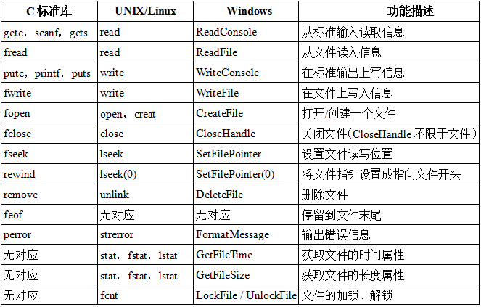
用户程序中的I/O函数

Slide 10
主要内容
I/O子系统
用户空间I/O软件
I/O硬件与软件的接口
内核空间I/O软件

Slide 11
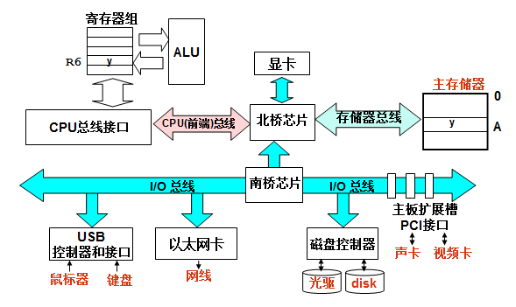
7.3 I/O硬件与软件的接口
I/O硬件建立了外设与主机之间的“通路”：
主机----北桥---I/O总线----南桥（设备控制器）----电缆----外设
如何把用户I/O请求转换为对设备的控制命令并完成设备I/O任务，需要I/O软件与I/O硬件之间的协调工作
如：printf("hello, world\n");

Slide 12
端口与接口
计算机的外设都是通过接口连接到系统上，每个接口由一组寄存器组成，寄存器都有一个称为I/O端口的地址编码。
也就是，每一台外设都通过硬件接口与主机端口相连，并交换信息。
CPU
I/O存贮空间（端口）
接口
I/O操作
内存
主机
外设

Slide 13
接口的组成
接口的组成：设备状态寄存器、设备控制寄存器、数据寄存器。
I/O端口的地址空间：允许设置64K个8位端口或32K个16位端口。
如：40H～43H时钟/定时器，60H～63H为8255通讯芯片的接口。

Slide 14
外设与主机的信息交换
传送的信息分为三类：
① 控制信息：CPU把控制信息从端口输出到对应外设接口的控制寄存器中，告诉外设应做什么。
② 状态信息：把外设的状态寄存器中的内容送到对应的端口中，以便CPU了解外设状态。
③ 数据信息：需要交换的数据（8位、16位）。

Slide 15
三种基本I/O方式
程序直接控制方式（最简单的I/O方式）
无条件传送：对简单外设定时（同步）进行数据传送
条件传送：CPU主动查询，也称程序查询或轮询（Polling）方式
I/O Interrupt (中断I/O方式): 几乎所有系统都支持中断I/O方式
若一个I/O设备需要CPU干预，它就通过中断请求通知CPU
CPU中止当前程序的执行，调出OS（中断处理程序）来执行
处理结束后，再返回到被中止的程序继续执行
Direct Memory Access (DMA方式): 磁盘等高速外设所用的方式
磁盘等高速外设成批地直接和主存进行数据交换
需要专门的DMA控制器控制总线，完成数据传送
数据传送过程无需CPU参与
驱动程序根据对应设备的I/O方式来实现！

Slide 16
程序直接控制I/O方式
① 无条件传送方式：不查询外设状态寄存器的状态，直接用IN或OUT指令实现CPU与外设信息传送。该方式的特点是：CPU与外设必须同步工作。
② 查询传送方式：查询外设状态和控制寄存器中的内容，确定是否传送。特点：CPU与外设不同步。

Slide 17
IN和OUT指令
外设与主机传送信息，必须用IN和OUT指令
IN
外设
主机
OUT

Slide 18
IN和OUT指令
1. 输入指令IN
功能：从外设寄存器取信息送入AX或AL。
形式：IN AL, PORT 功能：（PORT）→AL
IN AX, PORT 功能：（PORT+1，PORT）→AX
IN AL, DX 功能：（[DX]）→AL
IN AX, DX 功能：（[DX]）→AX
由AL或AX决定取几个端口的内容。

Slide 19
IN和OUT指令
2. 输出指令OUT
功能：将AX或AL内容送到外设寄存器中。
形式：OUT PORT, AL 功能：（AL）→PORT
OUT PORT, AX 功能：（AX）→PORT（2个8位口）
OUT DX, AL 功能：（AL）→[DX]
OUT DX, AX 功能：（AX）→[DX]
同样，由AL或AX决定送到几个端口。

Slide 20
IN和OUT指令
例：
IN AL, 40H
OUT 80H, AL
MOV DX, 379H
IN AL, DX
注意：端口地址＞255，就放到DX中。

Slide 21
程序直接控制传送方式
1. 无条件传送方式
特点：不查询外设状态，直接用IN和OUT指令传送信息。采用这种方式，必须保证外设与CPU在传送数据的过程中，具有相同速度（同步）。

Slide 22
程序直接控制传送方式
2.查询传送方式
特点：查询外设状态，条件满足时传送。适合于低速外设与CPU传送信息。
① 输入
输入之前，查询数据是否准备好，若准备好则输入，否则等待。
输入的状态信息
N
准备好?
Y
输入数据

Slide 23
程序直接控制传送方式
② 输出
输出之前，要查询外设是否“忙”，若“忙”则等待，否则输出数据。
输入的状态信息
Y
外设忙?
N
输出数据

Slide 24
6.3 中断传送方式
为了解决查询方式下，CPU等待外设，浪费大量CPU资源的问题，提出了中断传送方式。
有如下优点：
① 提高CPU效率
② 可以处理突发事件
③ 提高了计算机工作的灵活性

Slide 25
中断传送方式
中断使CPU中止正在执行的程序，而转去处理特殊事件的操作，处理结束之后，又返回到断点处继续往下执行。
中断的处理过程：①中断请求
②中断响应
③中断处理
④中断返回

Slide 26
主要内容
I/O子系统
用户空间I/O软件
I/O硬件与软件的接口
内核空间I/O软件

Slide 27
设备无关I/O软件层
设备驱动程序统一接口
操作系统为所有外设的设备驱动程序规定一个统一接口，这样，新设备的驱动程序只要按统一接口规范来编制，就可在不修改操作系统的情况下，添加新设备驱动程序并使用新的外设进行I/O。
所有设备都抽象成文件，设备名和文件名在形式上没有差别，设备和文件具有统一的接口，不同设备名和文件名被映射到对应设备驱动程序。
缓冲处理
每个设备的I/O都需使用内核缓冲区，因而缓冲区的申请和管理等处理是所有设备公共的，可包含在与设备无关的I/O软件部分
错误报告
I/O操作在内核态执行时所发生的错误信息，都通过与设备无关的I/O软件返回给用户进程，也即：错误处理框架与设备无关。
直接返回编程等错误，无需设备驱动程序处理，如，请求了不可能的I/O操作；写信息到一个输入设备或从一个输出设备读信息；指定了一个无效缓冲区地址或者参数；指定了不存在的设备等。
有些错误由设备驱动程序检测出来并处理，若驱动程序无法处理，则将错误信息返回给设备无关I/O软件，再由设备无关I/O软件返回给用户进程，如写一个已被破坏的磁盘扇区；打印机缺纸；读一个已关闭的设备等。

Slide 28
设备无关I/O软件层
打开与关闭文件
对设备或文件进行打开或关闭等I/O函数所对应的系统调用，并不涉及具体的I/O操作，只要直接对主存中的一些数据结构进行修改即可，这部分工作也由设备无关软件来处理。
逻辑块大小处理
为了为所有的块设备和所有的字符设备分别提供一个统一的抽象视图，以隐藏不同块设备或不同字符设备之间的差异，与设备无关的I/O软件为所有块设备或所有字符设备设置统一的逻辑块大小。
对于块设备，不管磁盘扇区和光盘扇区有多大，所有逻辑数据块的大小相同，这样，高层I/O软件就只需处理简化的抽象设备，从而在高层软件中简化了数据定位等处理 。

Slide 29
设备驱动程序
每个外设具体的I/O操作需通过执行设备驱动程序来完成
外设种类繁多、其控制接口不一，导致不同外设的设备驱动程序千差万别，因而设备驱动程序与设备相关
每个外设或每类外设都有一个设备控制器，其中包含各种I/O端口。 CPU通过执行设备驱动程序中的I/O指令访问各种I/O端口
设备所采用的I/O控制方式不同，驱动程序的实现方式也不同
程序直接控制：驱动程序完成用户程序的I/O请求后才结束。这种情况下，用户进程在I/O过程中不会被阻塞，内核空间的I/O软件一直代表用户进程在内核态进行I/O处理 。（干等！）
中断控制：驱动程序启动第一次I/O操作后，将调出其他进程执行，而当前用户进程被阻塞。在CPU执行其他进程的同时，外设进行I/O操作，此时，CPU和外设并行工作。外设完成I/O时，向CPU发中断请求，然后CPU调出相应中断服务程序执行。在中断服务程序中再次启动I/O操作。
DMA控制：驱动程序对DMA控制器初始化后，便发送“启动DMA传送”命令，外设开始进行I/O操作并在外设和主存间传送数据。同时CPU执行处理器调度程序，转其他进程执行，当前用户进程被阻塞。DMA控制器完成所有I/O任务后，向CPU发送一个“DMA完成”中断请求信号。

Slide 30
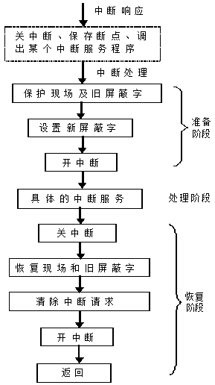
中断服务程序
中断控制和DMA控制两种方式下都需进行中断处理
中断控制方式：中断服务程序主要进行从数缓器取数或写数据到数缓器，然后启动外设工作
DMA控制方式：中断服务程序进行后处理工作
在内核I/O软件中用到的I/O指令、“开中断”和“关中断”等指令都是特权指令，只能在操作系统内核程序中使用

Slide 31
作业
计算机系统基础（袁春风）：
P314 6
P351 13

